Slide 1
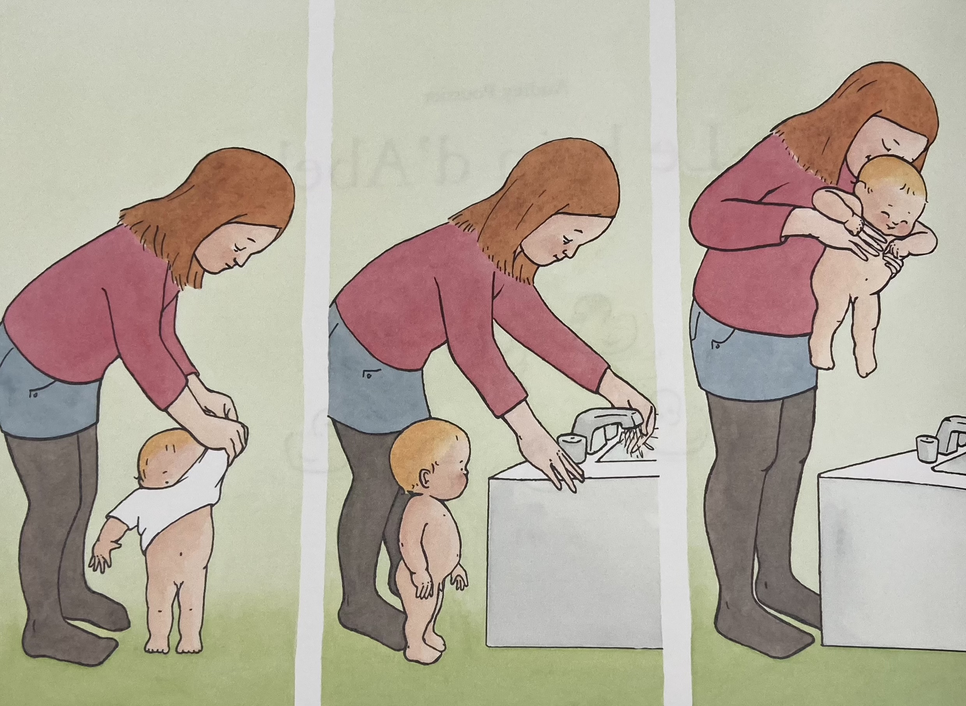
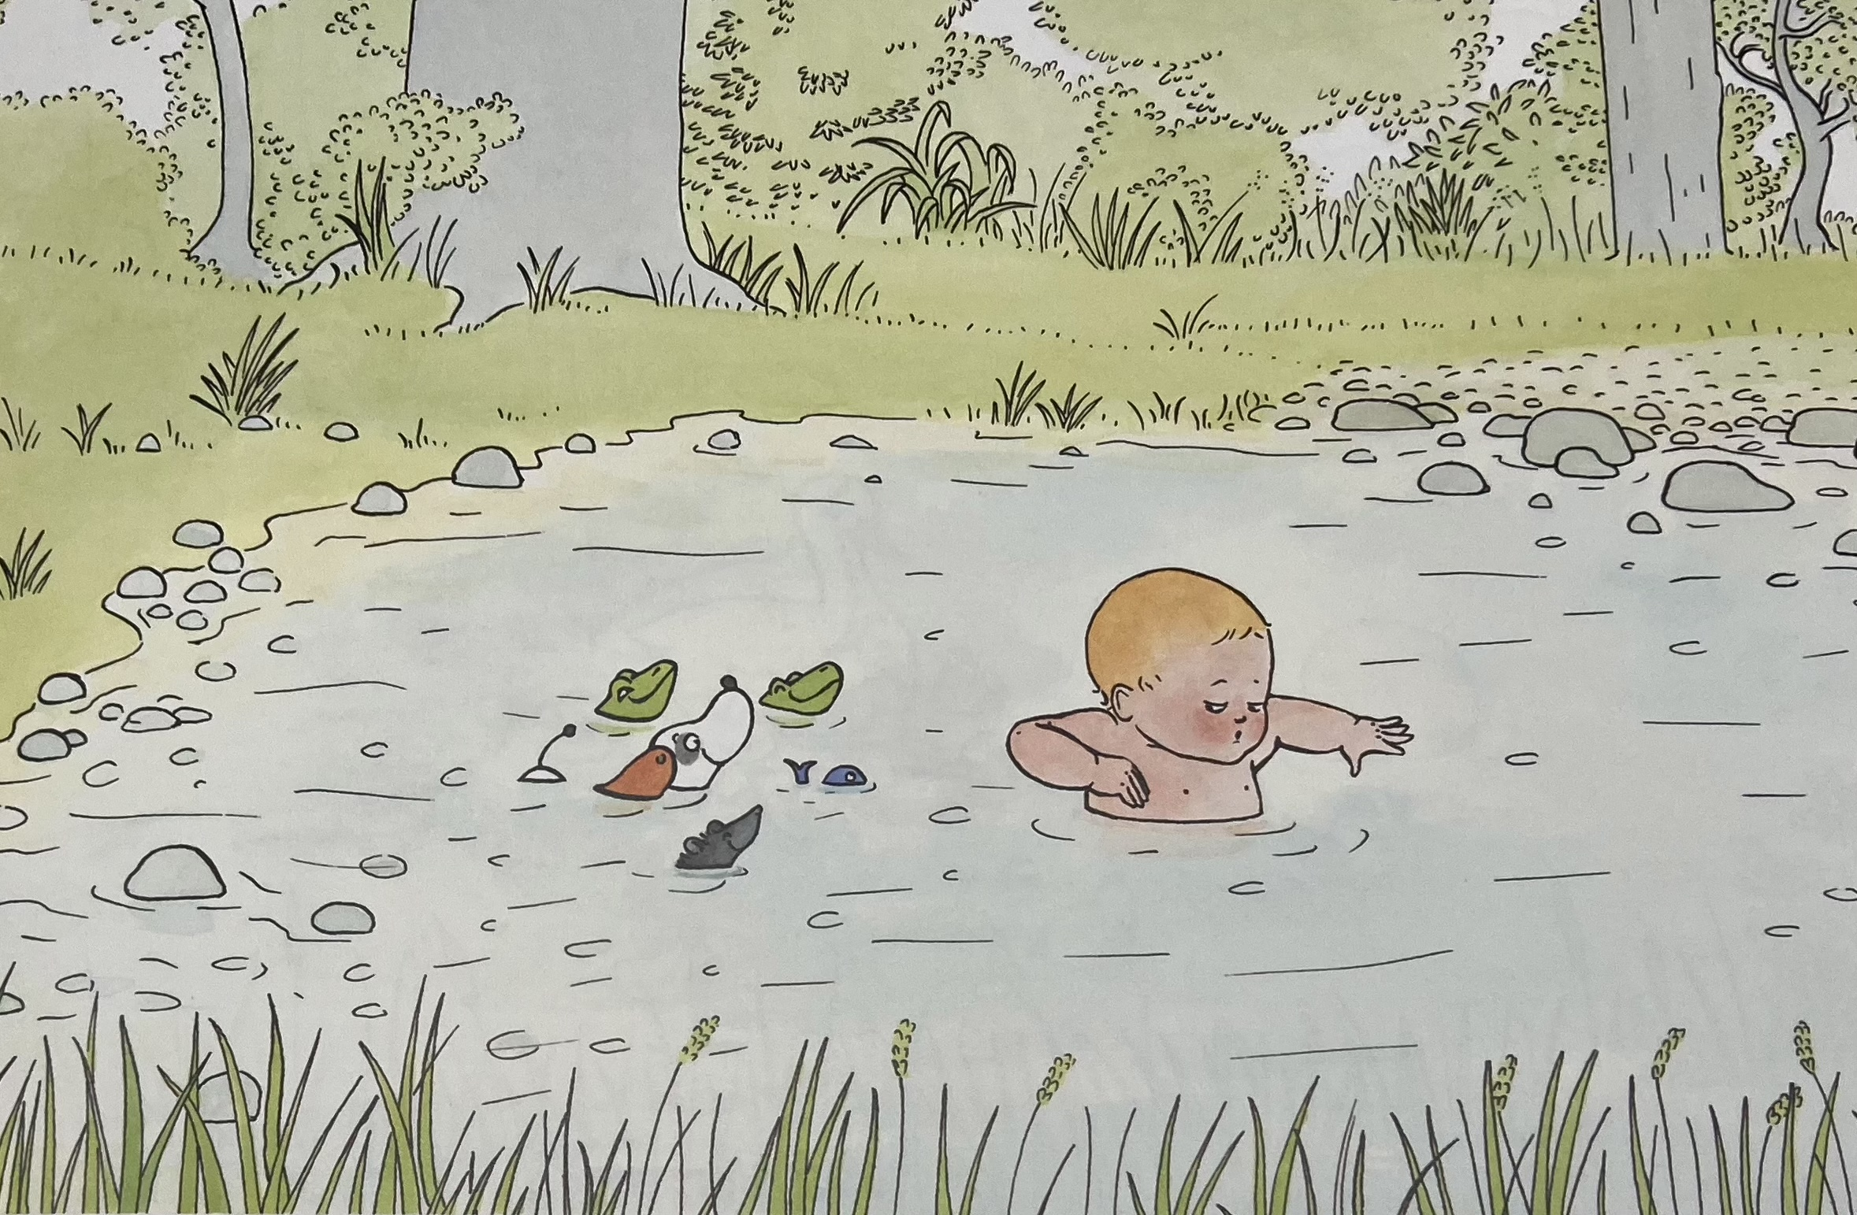
Replacer les illustrations dans un ordre chronologique

Slide 2
